Slide 1
DW.Team实践报告
组员：黄蓉、李明慧、向晶奉、薛喜、蒲永杰
2015-9-18

Slide 2
目录
实践思路
实践过程
需求文档
总结

Slide 3
实践思路
准备好和客户交谈时的说辞
准备好如何应对客户的各种问题
确定需求文档

Slide 4
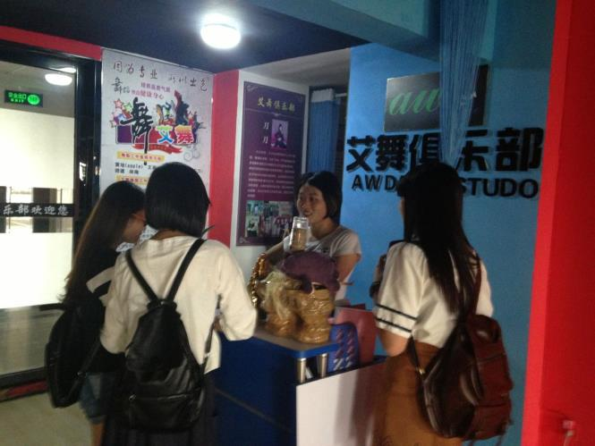
实践过程

Slide 5
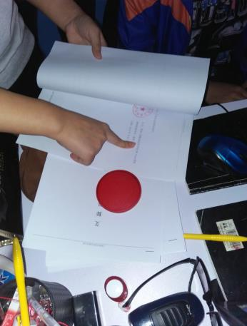
实践过程

Slide 6
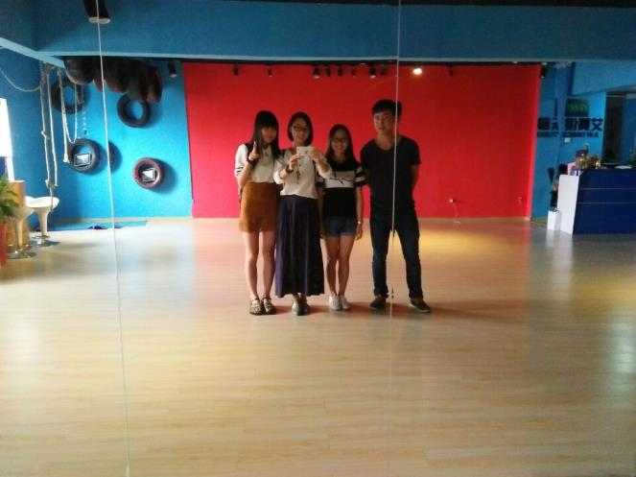
实践过程

Slide 7
需求文档
需求文档

Slide 8
总结
说话要自信 ，专业
要有耐心
语言要通俗易懂

